Slide 1
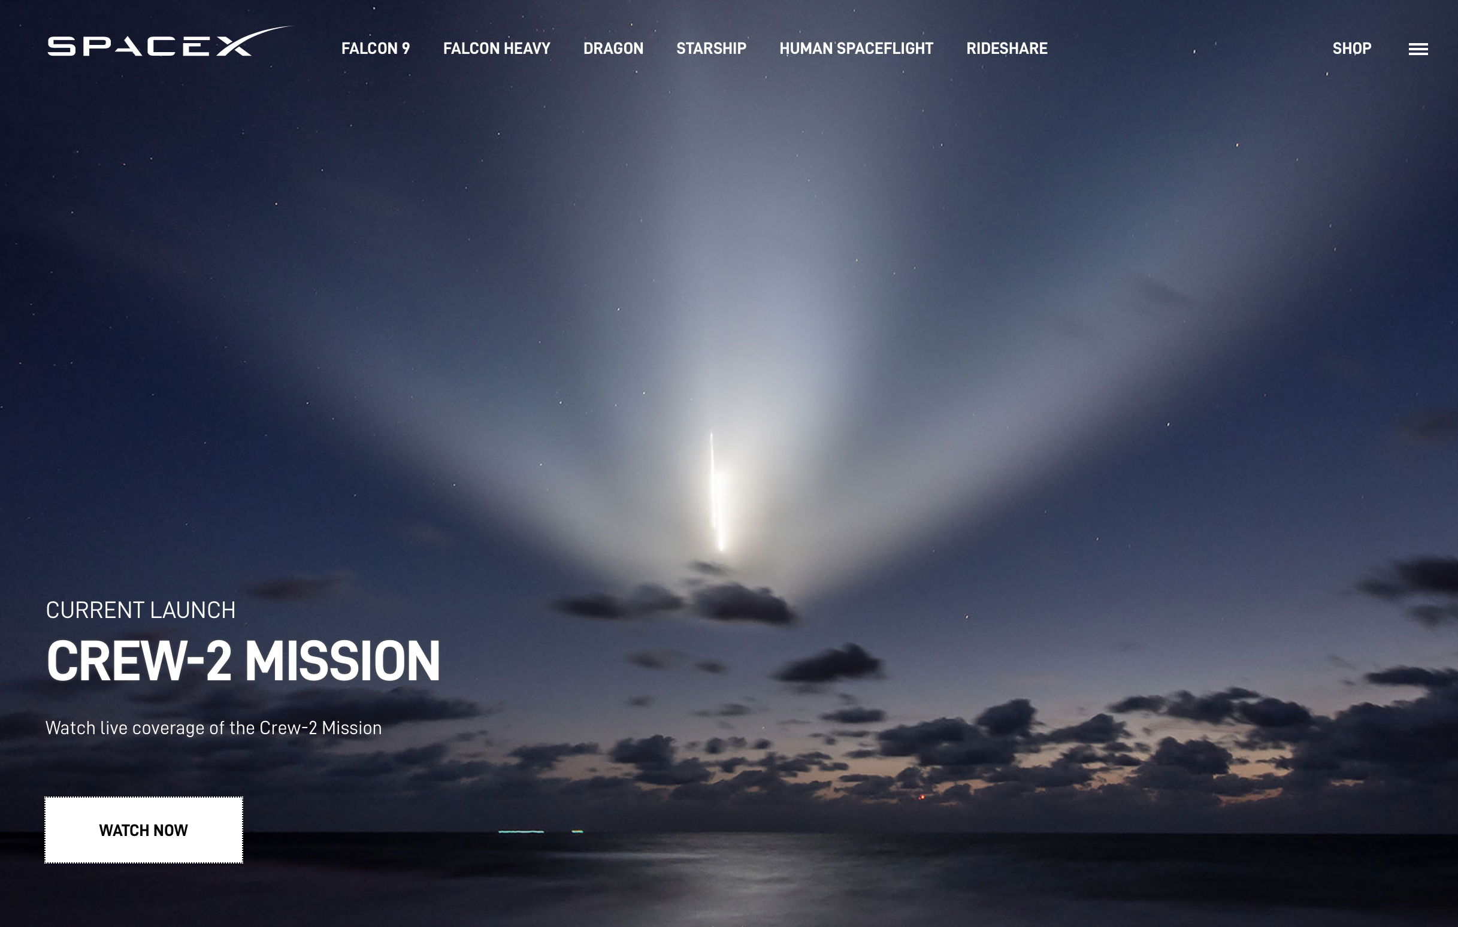
第七章 万有引力与宇宙航行
第三节 万有引力理论的成就

Slide 2
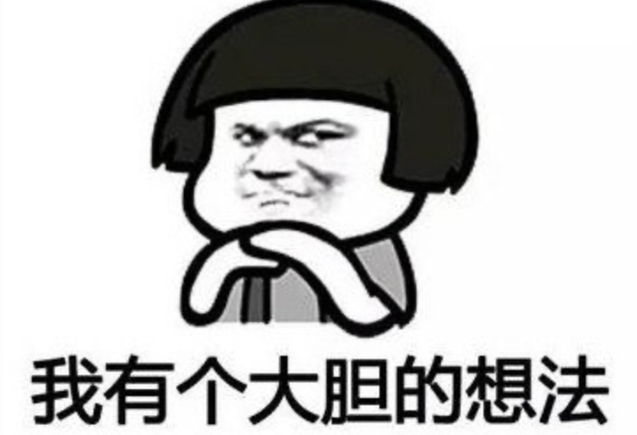
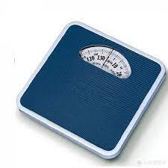
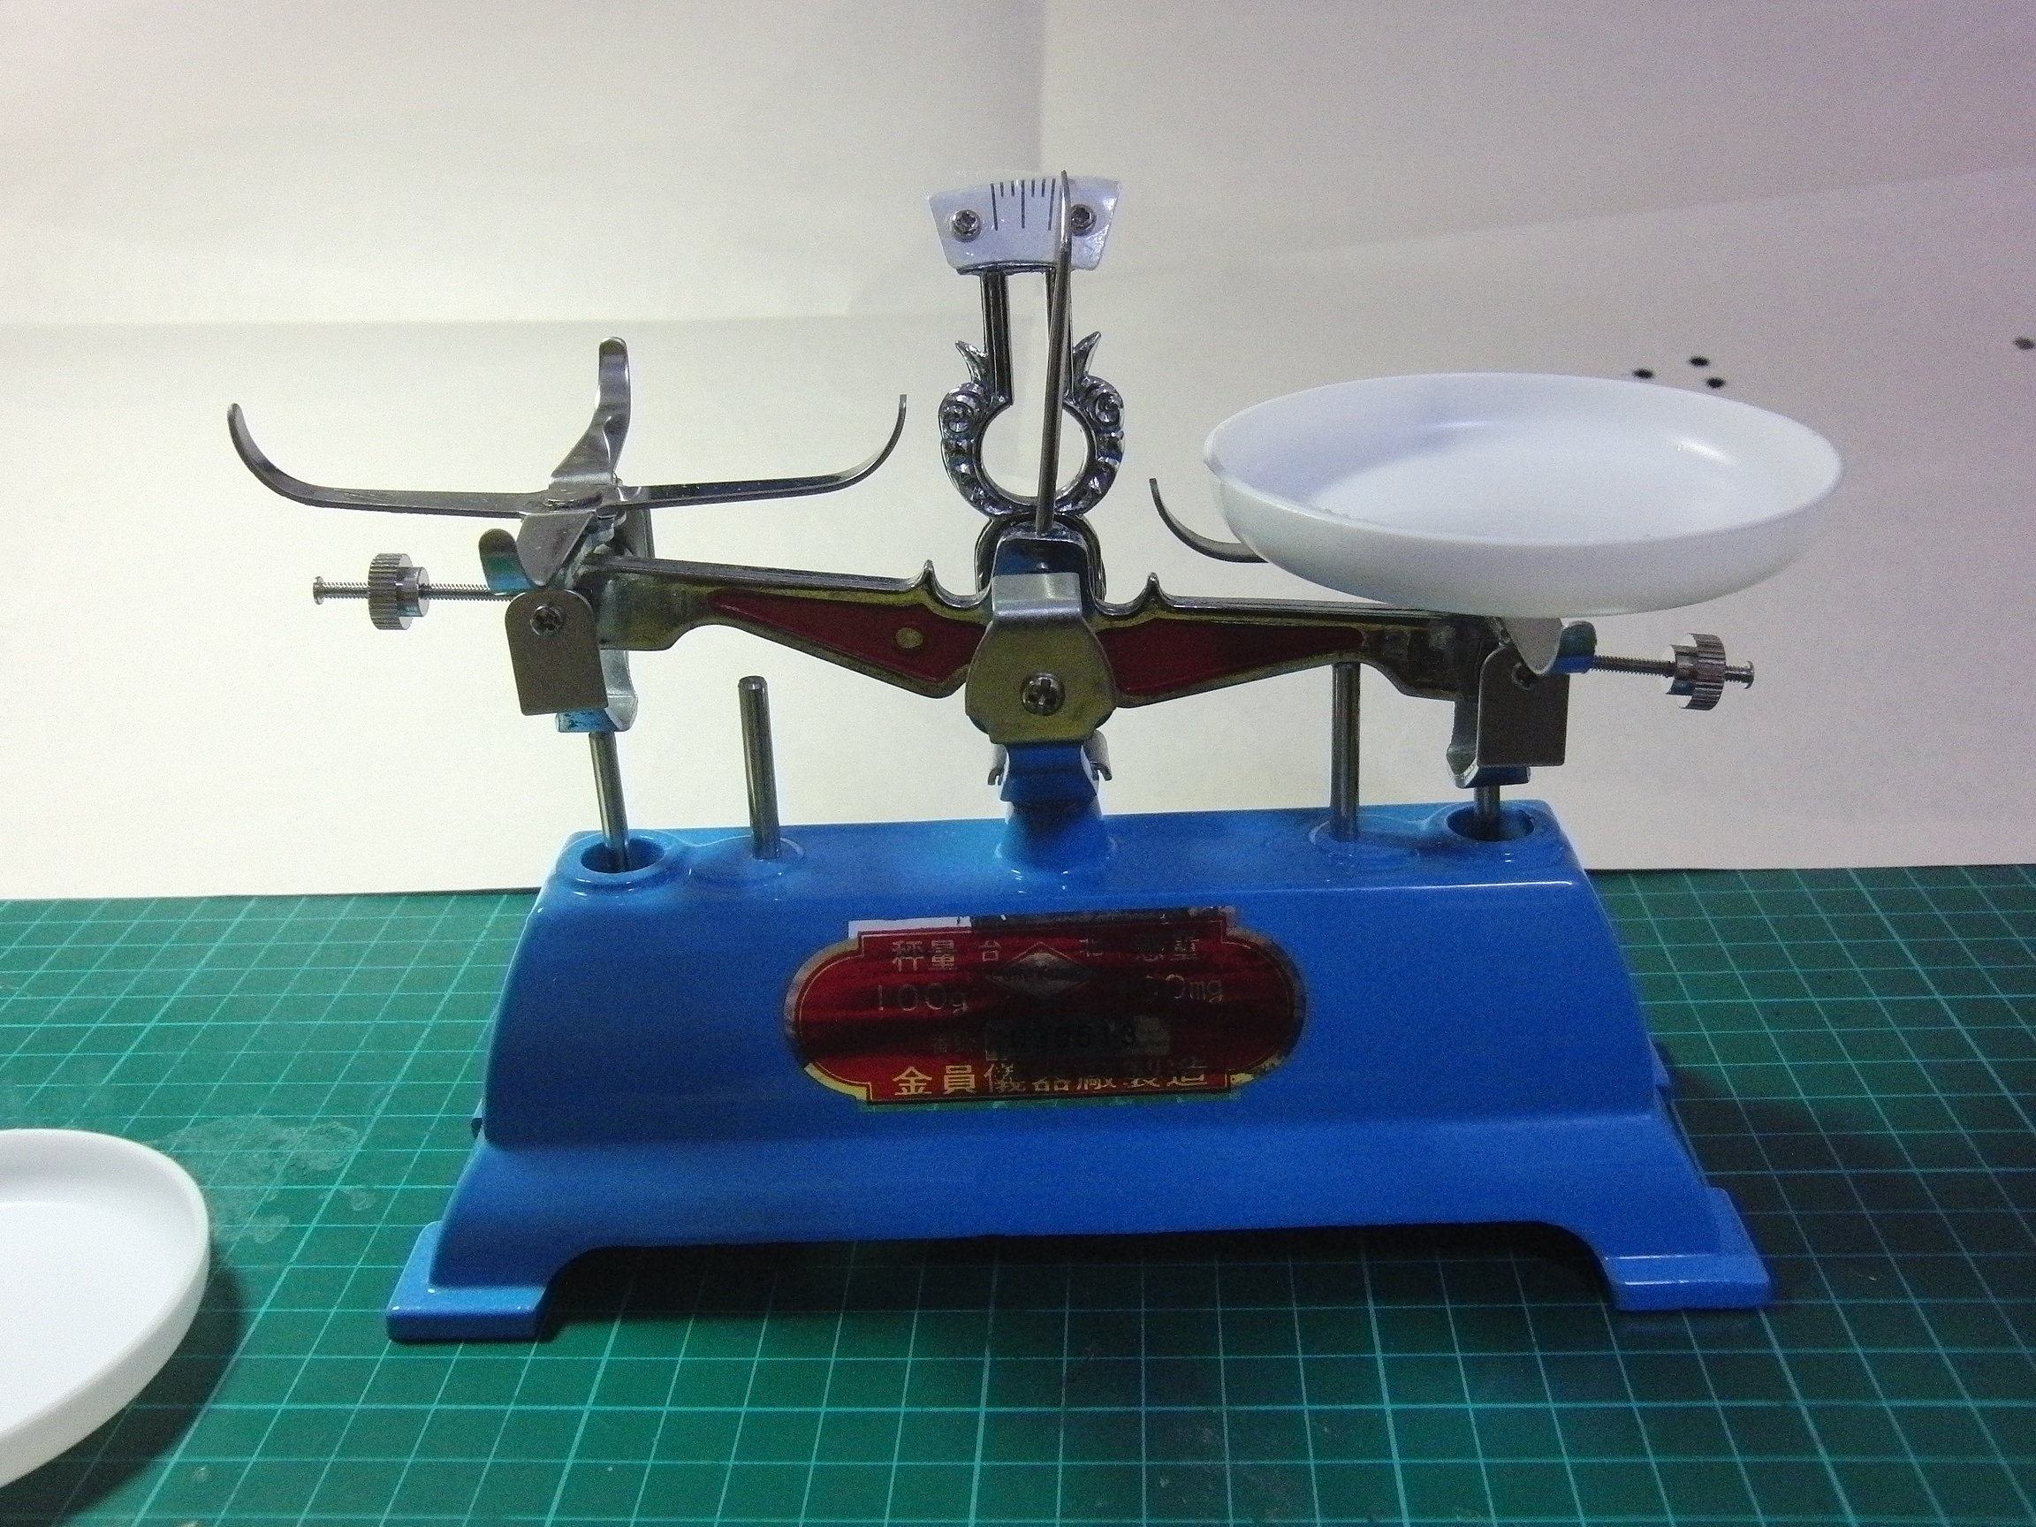
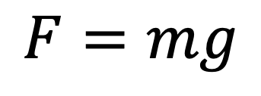
质量的测量
体重秤
天平
$$F=mg$$

Slide 3
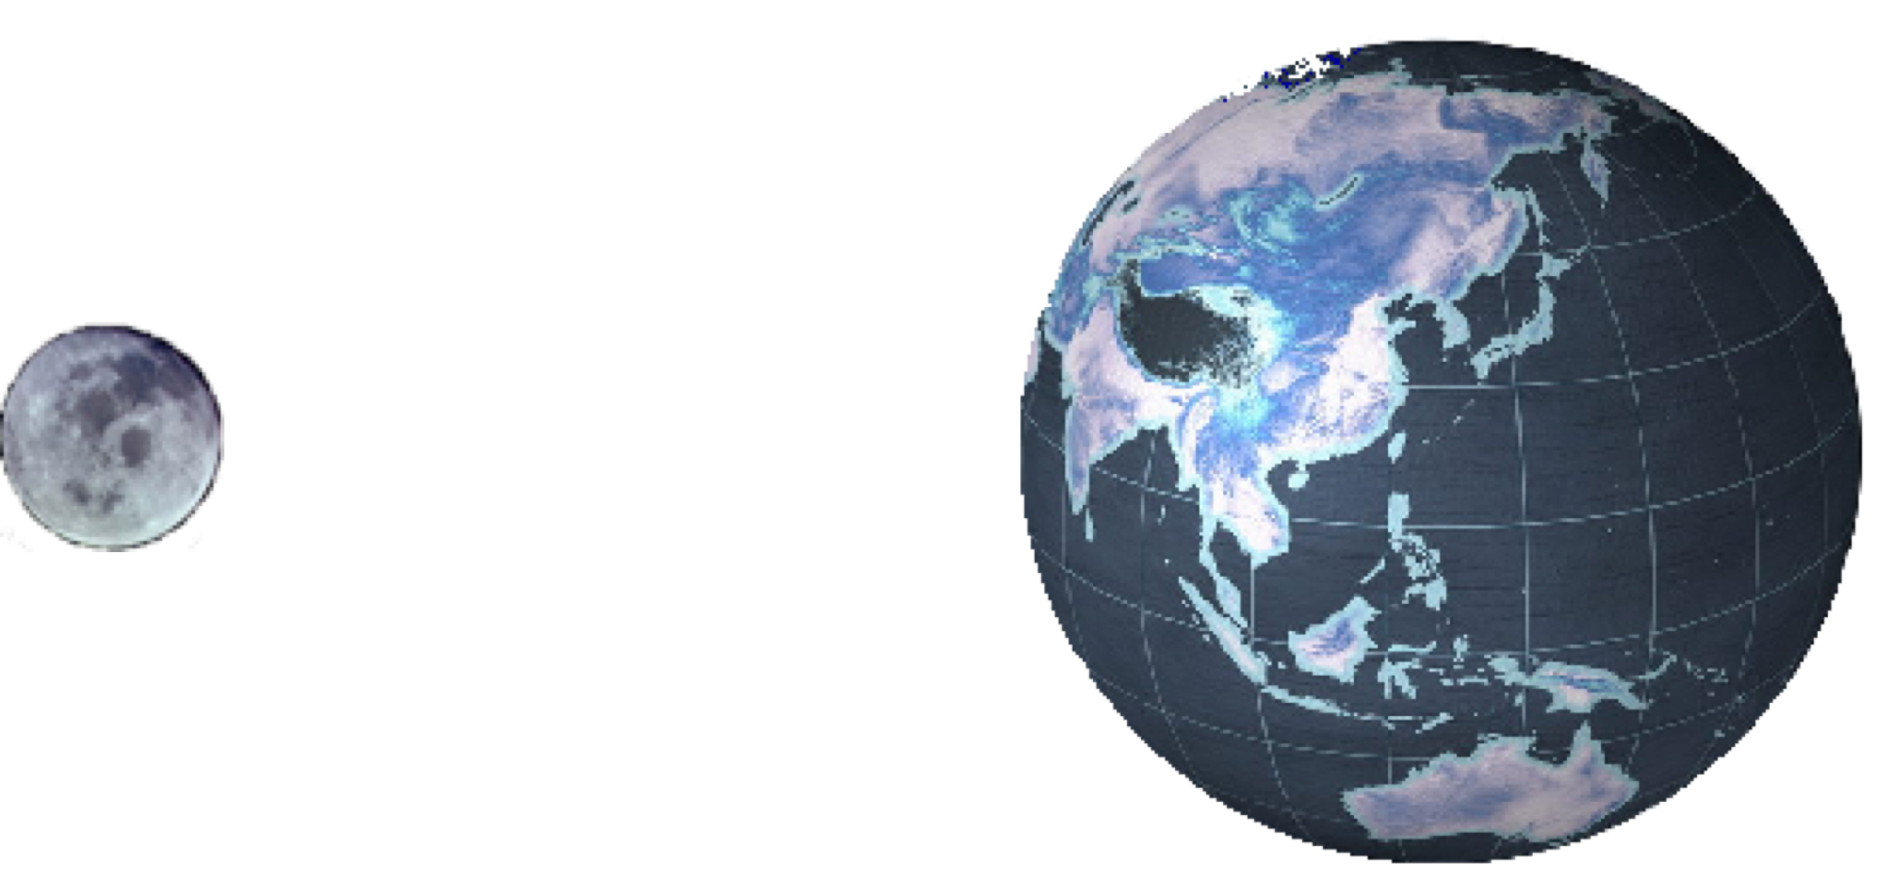
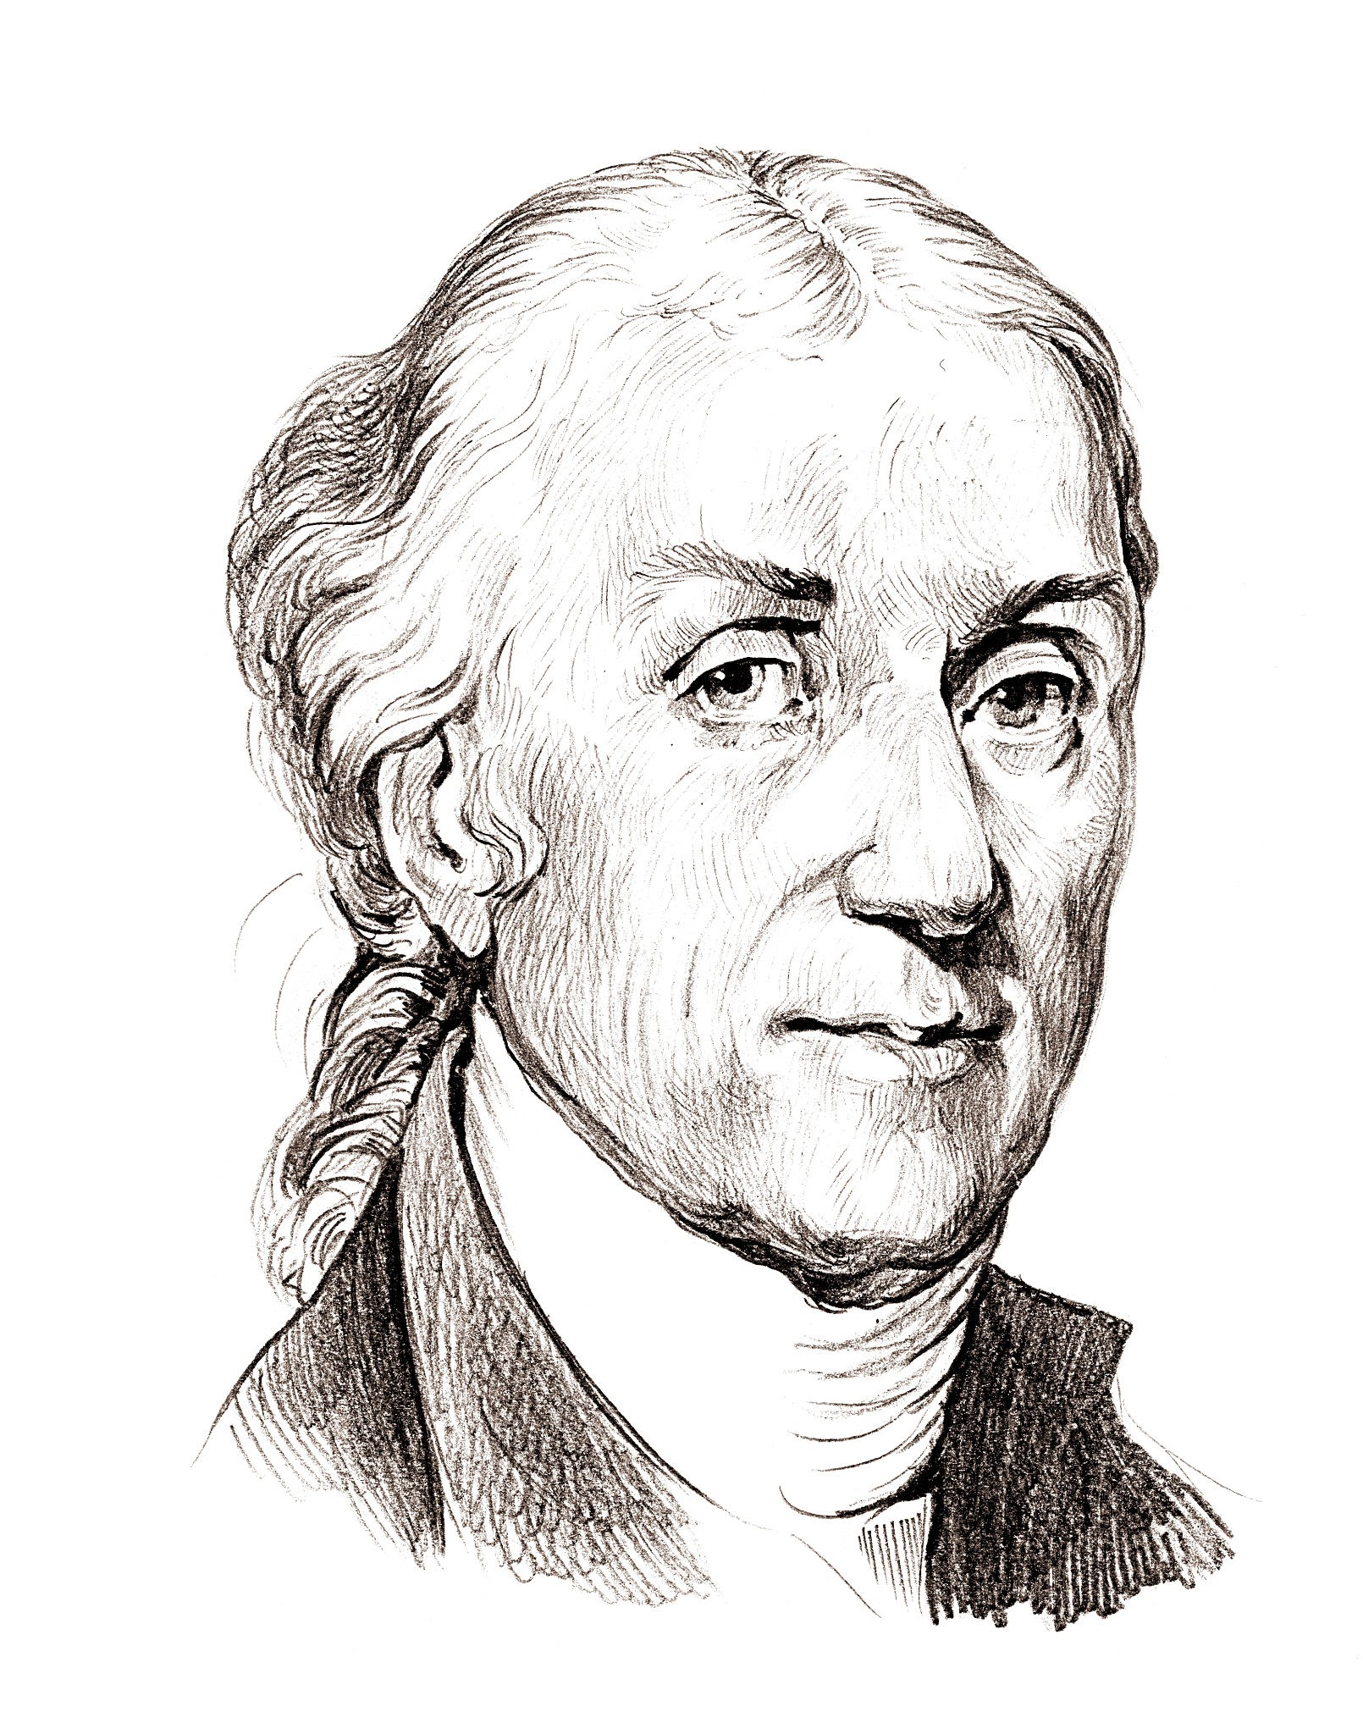

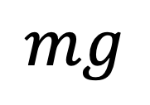
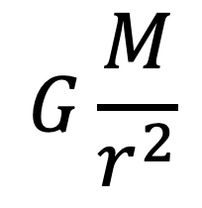


万有引力公式：
$$F=G\frac{Mm}{r^{2}}$$
不考虑地球自转
$$≈$$
$$mg$$
$$G\frac{M}{r^{2}}$$
黄金代换
$$≈$$
$$g$$
用这个公式可以用来计算地球的质量和密度
模型一：天体表面型
亨利·卡文迪许

Slide 4
计算天体的质量和密度：
万有引力=
天体做圆周运动所需要的向心力

Slide 5
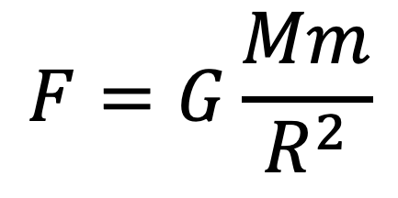
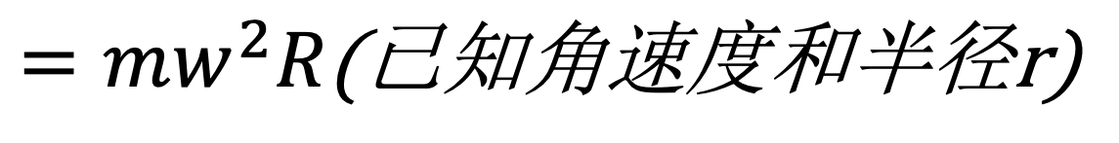

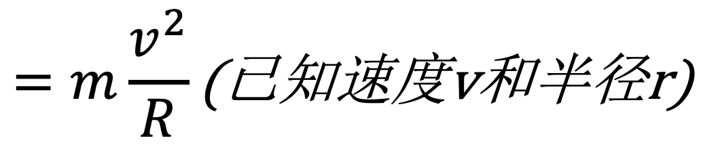
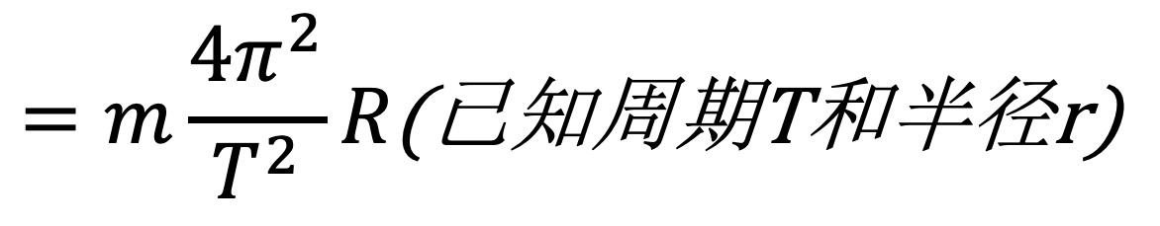
计算天体的质量和密度：
$$=m\frac{v^{2}}{R}\text{(}\text{已知速度}\text{v}\text{和半径}\text{r}\text{)}$$
$$F=G\frac{Mm}{R^{2}}$$
$$=mw^{2}R\text{(}\text{已知角速度和半径}\text{r}\text{)}$$
$$=m\frac{4π^{2}}{T^{2}}R\text{(}\text{已知周期}\text{T}\text{和半径}\text{r}\text{)}$$
$$=mwv\text{(}\text{已知角速度}\text{w}\text{和线速度}\text{V}\text{、半径}\text{r}\text{)}$$
模型二：环绕型

Slide 6
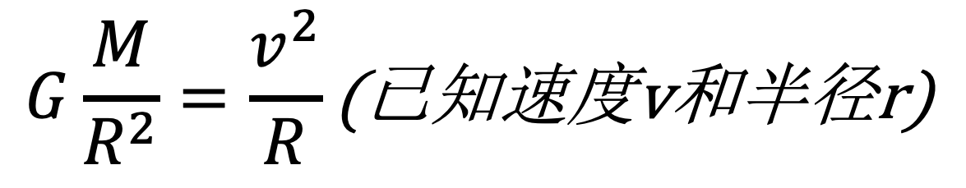
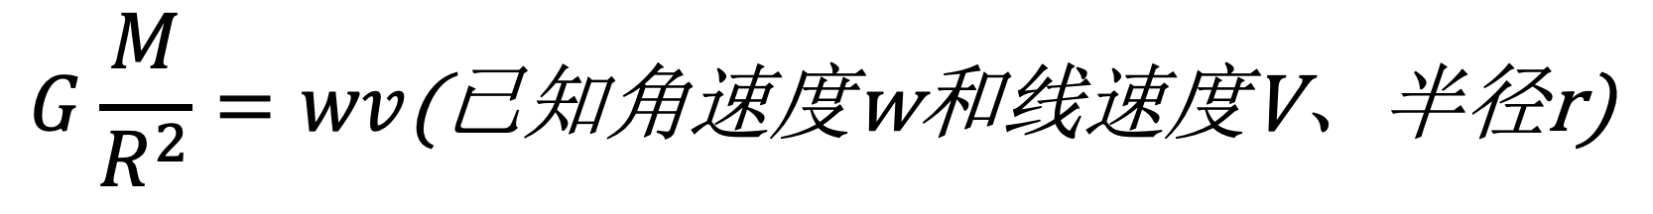

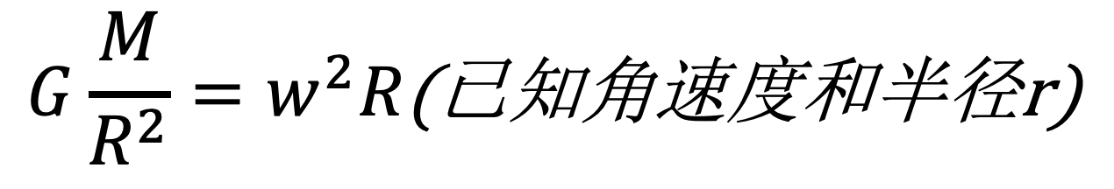
计算天体的质量和密度：
模型二：环绕型
$$G\frac{M}{R^{2}}=\frac{v^{2}}{R}\text{(}\text{已知速度}\text{v}\text{和半径}\text{r}\text{)}$$
$$G\frac{M}{R^{2}}=w^{2}R\text{(}\text{已知角速度和半径}\text{r}\text{)}$$
$$G\frac{M}{R^{2}}=\frac{4π^{2}}{T^{2}}R\text{(}\text{已知周期}\text{T}\text{和半径}\text{r}\text{)}$$
$$G\frac{M}{R^{2}}=wv\text{(}\text{已知角速度}\text{w}\text{和线速度}\text{V}\text{、半径}\text{r}\text{)}$$

Slide 7

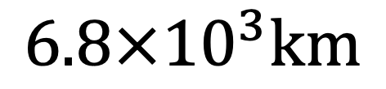
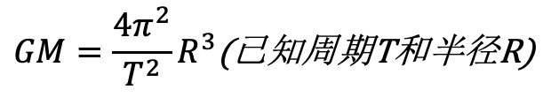
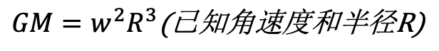

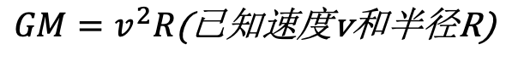
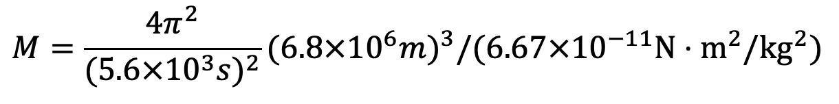
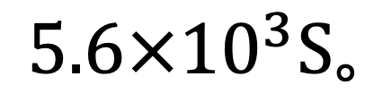
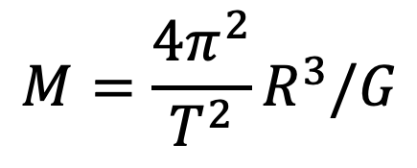
3. 某人造地球卫星沿圆轨道运行，轨道半径
是 , 周期是 试从这些数据估算地球的质量。
$$6.8×{10}^{3}km$$
$$5.6×{10}^{3}S_{∘}$$
$$M=\frac{4π^{2}}{T^{2}}R^{3}/G$$
$$GM=v^{2}R\text{(}\text{已知速度}\text{v}\text{和半径}\text{R}\text{)}$$
$$M=\frac{4π^{2}}{(5.6×{10}^{3}s)^{2}}(6.8×{10}^{6}m)^{3}/(6.67×{10}^{−11}N⋅m^{2}/{kg}^{2})$$
$$GM=w^{2}R^{3}\text{(}\text{已知角速度和半径}\text{R}\text{)}$$
$$M≈1.889011988750929×{10}^{24}\text{kg}$$
$$GM=\frac{4π^{2}}{T^{2}}R^{3}\text{(}\text{已知周期}\text{T}\text{和半径}\text{R}\text{)}$$
$$GM=R^{2}wv\text{(}\text{已知角速度}\text{w}\text{和线速度}\text{V}\text{、半径}\text{R}\text{)}$$

Slide 8
课堂小结
两个模型：表面型和环绕型
用来计算中心天体的质量或者密度。
下课
二、万有引力定律的成就
1、月地检验；
2、发现海王星和冥王星；
3、预言哈雷彗星的回归。

